Slide 1
第三章 程序的转换及机器级表示

Slide 2
主要内容
3.1 程序转换概述
3.2 IA-32指令系统概述
3.3 IA-32常用指令类型及其操作
3.4 C语言的机器级表示
3.5 复杂数据类型的分配和访问
3.6 越界访问和缓冲区攻击

Slide 3
一、地址和指针
1.汇编语言中的地址和指针
地址是对主存中的每个字节单元，指定一个编号
变量的内容，使用时没有类型限制
汇编语言中没有指针类型
一个数值作为地址使用时，通过寄存器进行间接寻址，找到目标操作数。

Slide 4
2.C语言中的地址和指针
C语言中，变量是在内存中分配的单元
每个变量都有一个地址，是变量的内存单元的第一个字节的编号
使用运算符 & 获取变量的地址
变量的地址，是一个无符号整数型的常量
C语言中的指针，是一种变量类型，其内容做为地址使用
使用 type *，定义指针变量
指针变量，其内容做为间接寻址使用。需要将变量值送到寄存器中进行间接寻址
指针类型定义中的type，是间接寻址后的对象的数据类型。只是使用建议，没有强制作用

Slide 5
二、数组的分配和访问
数组是在内存中分配的一段连续区域，并使用数组下标访问数组元素。
数组的分配是编译程序时进行的。

Slide 6
1.数组的定义和存储
数组的存储类型：
静态存储——static
外部存储——extern
自动存储——auto
auto型存储分配在堆栈段中，其他存储类型分配在静态数据区（数据段中）

Slide 7
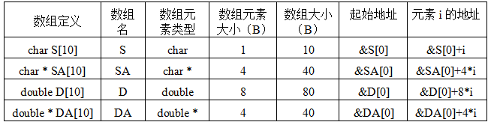
1.数组的定义和存储
例：

Slide 8
2.数组的访问
例：
#include <stdio.h>
int main()
{
int a[10];
char b[50] = "1234567";
for (int i = 0; i < 10; i++)
a[i] = i * 3;
for (int j = 0; j < 15; j++)
putchar(b[j]);
return 0;
}

Slide 9
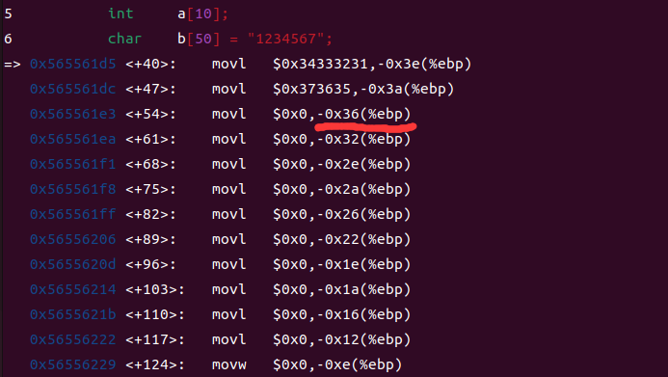
2.数组的访问

Slide 10
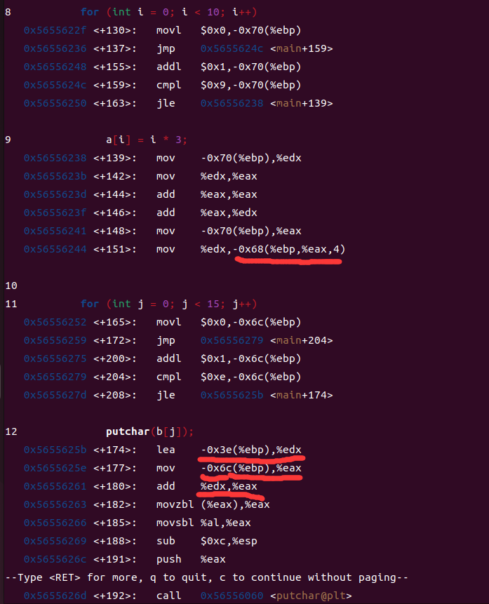
2.数组的访问

Slide 11
2.数组的访问

Slide 12
2.数组的访问
一维数组数组元素的访问：
采用变址寻址
数组名作为位移量
数组下标放到变址寄存器中

Slide 13
3.数组和指针
在指针变量目标数据类型与数组类型相同的前提下，指针变量可以指向数组或数组中任意元素。

Slide 14
3.数组和指针
例：
#include <stdio.h>
int main()
{
int a[10];
int *ptr1 = &a[0];
int *ptr2 = &a[1];
int *ptr0 = a;
return 0;
}

Slide 15
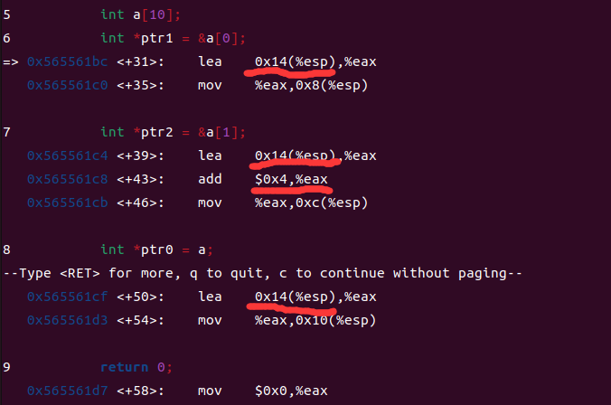
3.数组和指针

Slide 16
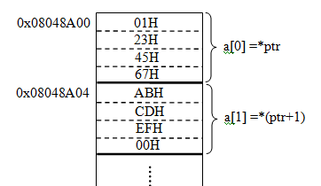
3.数组和指针
其中，指针ptr1指向数组a的第0个元素a[0]，指针ptr2指向数据a的第1个元素a[1]。指针ptr0和ptr1等价，也指向a[0]。即a和&a[0]等价的，都是数组a首个元素的地址。

Slide 17
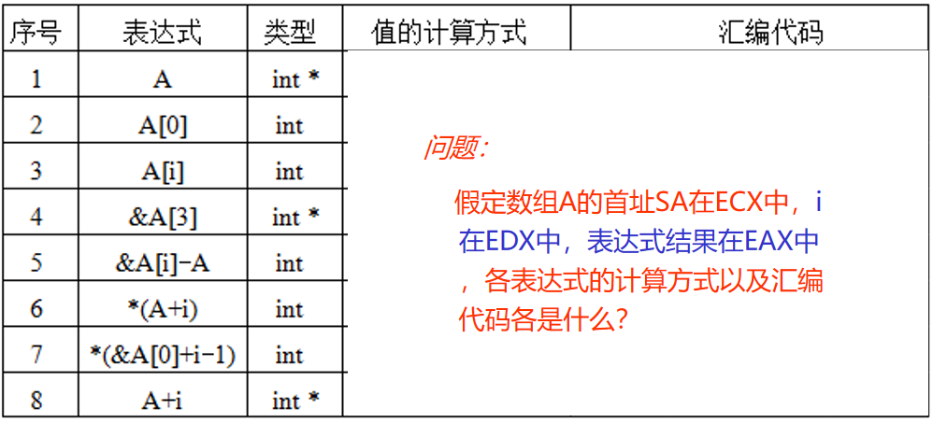
3.数组和指针
例：

Slide 18
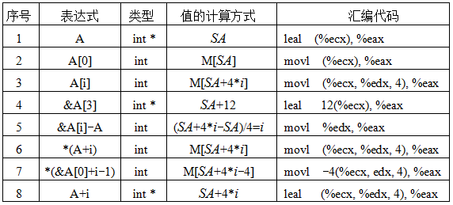
3.数组和指针
2、3、6和7对应汇编指令都需访存，指令中源操作数的寻址方式分别是“基址”、“基址加比例变址”、“基址加比例变址”和“基址加比例变址加位移”的方式，因为数组元素的类型为int型，故比例因子为4。

Slide 19
4.指针数组和多维数组
a) 指针数组
数组元素是指针变量的数组，称为指针数组。
例：
#include <stdio.h>
int main()
{
char* sa[5] = {"hello", "abc", "123", "yes", "no"};
for (int i = 0; i < 5; i++)
{
printf("%s\n", sa[i]);
}
return 0;
}

Slide 20
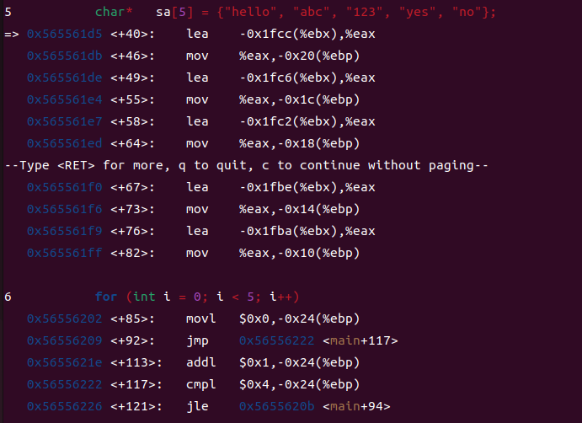
a) 指针数组

Slide 21
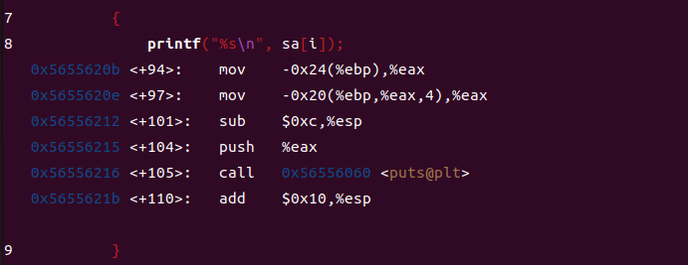
a) 指针数组

Slide 22
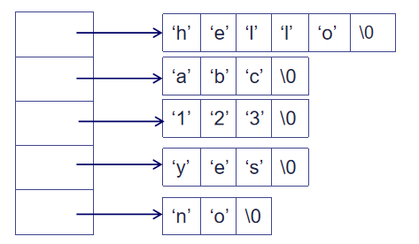
a) 指针数组
sa是一个数组
每个数组元素是一个指针
指针所指对象的类型是char

Slide 23
b)多维数组
有多个维度的数组称为多维数组，多维数组的元素有多个下标。
例：
#include <stdio.h>
int main()
{
char a[3][5];
char *p00 = &(a[0][0]);
char *p01 = &(a[0][1]);
char *p02 = &(a[0][2]);
char *p10 = &(a[1][0]);
char *p11 = &(a[1][1]);
char *p20 = &(a[2][0]);
char *p24 = &(a[2][4]);
return 0;
}

Slide 24
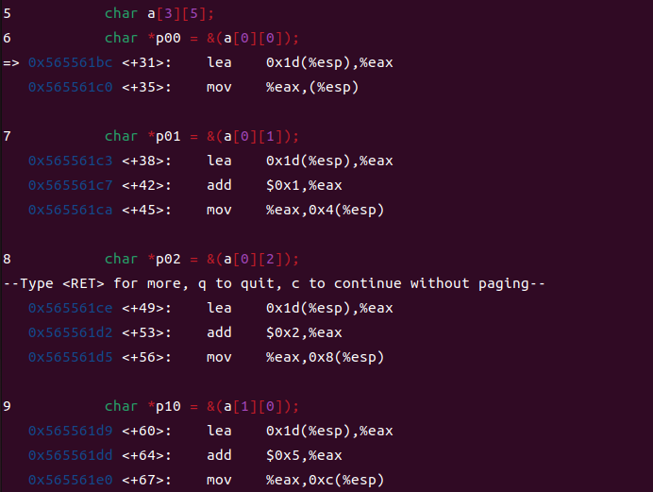
b)多维数组

Slide 25
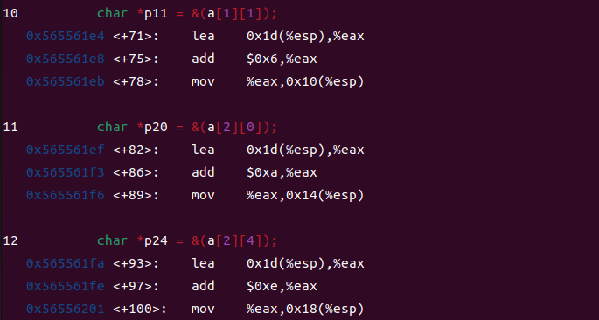
b)多维数组
多维数组在内存中实际分配的是一段一维的空间
在内存中按行优先的方式存放数组元素

Slide 26
三、结构体数据的分配和访问
1.结构体的定义和存储
C语言的结构体将不同类型的数据依次存放在一段连续的存储区中。指向结构的指针，就是其第一个字节的地址。
结构体的存储类型：
静态存储——static
外部存储——extern
自动存储——auto
auto型存储分配在堆栈段中，其他存储类型分配在静态数据区（数据段中）。

Slide 27
1.结构体的定义和存储
结构体成员首址，采用“变址寻址”方式确定：
结构体首地址 + 成员的偏移量

Slide 28
2.结构体数据作为子程序参数和返回值
当结构体变量需要作为一个函数的形参时，形参和调用函数中的实参应具有相同结构。
若采用按值传递，则结构成员都要复制到栈中参数区，这既增加时间开销又增加空间开销，且更新后的数据无法在调用过程使用。因此，结构体参数通常按地址传递，即在执行CALL指令前，仅需传递指向结构体的指针，而不需复制每个成员到栈中。

Slide 29
2.结构体数据作为子程序参数和返回值
例：
#include <stdio.h>
typedef struct
{
int id;
char name[10];
} stu_info;
void reg_stu_v(stu_info s)
{
s.id = 101;
}void reg_stu_a(stu_info* s)
{
s->id = 201;
}
int main()
{
stu_info stu = {-1, "jack"};
reg_stu_v(stu);
printf("%d\n", stu.id);
reg_stu_a(&stu);
printf("%d\n", stu.id);
return 0;
}

Slide 30
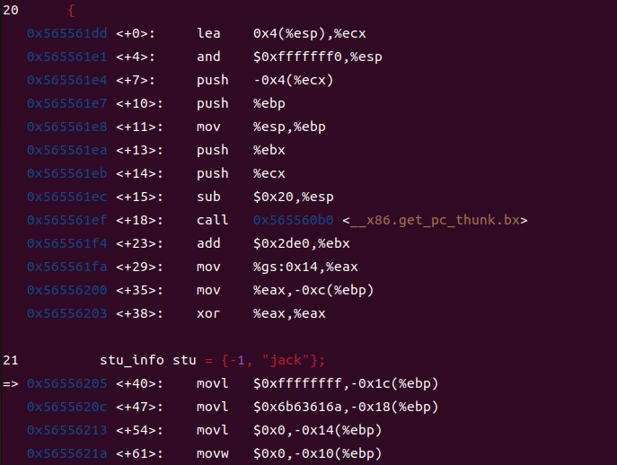
2.结构体数据作为子程序参数和返回值

Slide 31
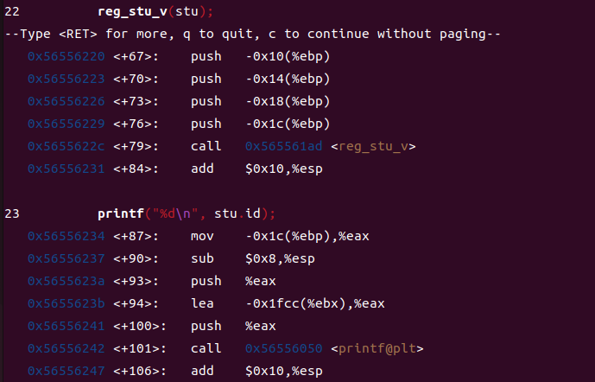
2.结构体数据作为子程序参数和返回值

Slide 32
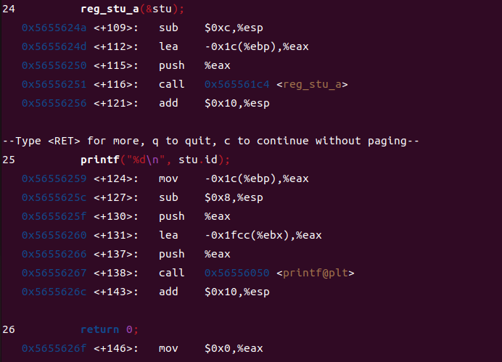
2.结构体数据作为子程序参数和返回值

Slide 33
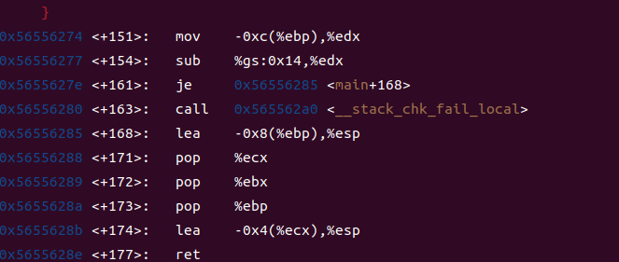
2.结构体数据作为子程序参数和返回值

Slide 34
2.结构体数据作为子程序参数和返回值
汇编语言中，子程序通常使用EAX返回一个整数作为返回值。C语言子程序除了可以返回一个整型返回值外，也可以返回一个结构体返回值。

Slide 35
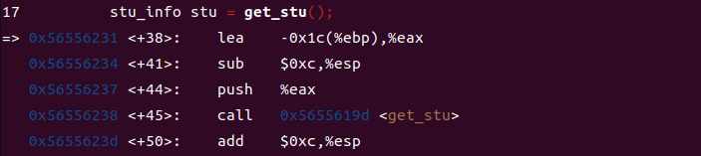
2.结构体数据作为子程序参数和返回值
例：

Slide 36
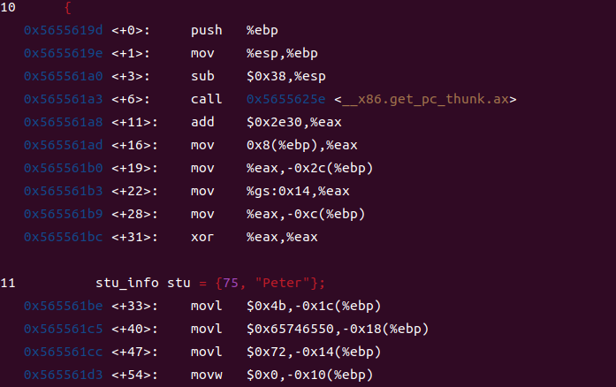
2.结构体数据作为子程序参数和返回值

Slide 37
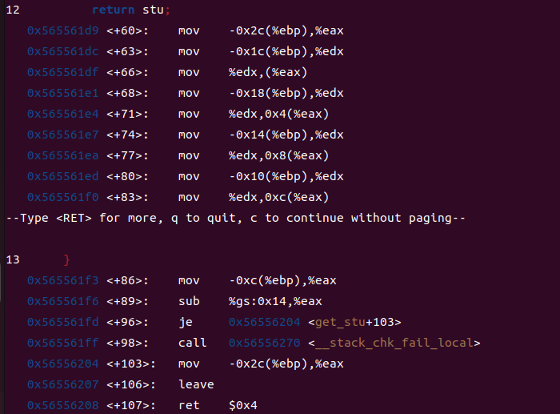
2.结构体数据作为子程序参数和返回值

Slide 38
2.结构体数据作为子程序参数和返回值
由此可见，C语言中，主程序为返回结构体事先分配一段缓存，在主程序的当前堆栈中。
主程序将EAX作为指向返回结构体的指针，预先传递给子程序。
子程序返回后，主程序通过EAX作为指针，访问返回的结构体。

Slide 39
四、联合体数据的分配和访问
C语言中的联合体，各成员共享存储空间，按最大长度成员所需空间大小为目标。
联合体各成员具有相同的起始地址。

Slide 40
四、联合体数据的分配和访问
例：
#include <stdio.h>
union uarea
{
char c_data;
short s_data;
int i_data;
long l_data;
};
int main()
{
union uarea u;
char* a1 = &(u.c_data);
short* a2 = &(u.s_data);
int* a3 = &(u.i_data);
long* a4 = &(u.l_data);
return 0;
}

Slide 41
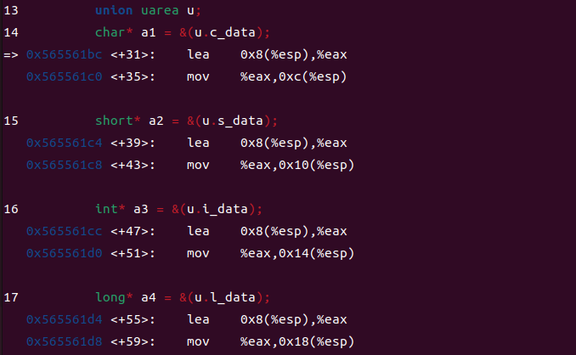
四、联合体数据的分配和访问

Slide 42
四、联合体数据的分配和访问
由此可见，u.c_data、u.s_data、u.i_data和u.l_data，具有相同的起始地址。联合体的成员变量之间，是相互覆盖的关系

Slide 43
五、数据的对齐
CPU访问主存，若每次最多读写64位，即一次可以同时读写8个字节。例如第0-7字节可同时读写，第8-15字节可同时读写。
因此，一条指令中的操作数的地址按8对齐，则访问该操作数就只需要一次内存访问；否则可能需要对此操作数进行多次内存访问。例如操作数在6、7、8、9字节中，就需要进行两次内存访问。
为提高程序的执行效率，操作系统和编译器，通常按对齐方式分配和管理内存。例如子程序中分配局部变量的空间。

